Slide 1

Введение в игру
Ребята!
Наша школа на днях получила удивительное и приятное письмо -приглашение из Англии!
Школа Волшебников в Хогварде, узнав, какие умные и талантливые дети учатся в нашей школе, предложила поучаствовать детям 5-го класса в Турнире 3-х волшебников!

Slide 2

Мы приняли приглашение
ведь у нас есть
три волшебника –это три команды!
Участники команды- победителя будут наделены званием почетного ученика Хогварда!

Slide 3
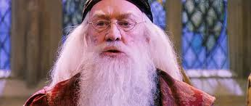
Введение в игру
Ну, что, юные волшебники,- начнем турнир? !

Slide 4

Этапы игры
I РАЗМИНКА
волшебников(проба сил)
II С О В
III Ж А Б А

Slide 5
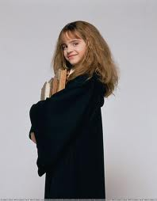
Правила игры:
1) За правильный ответ участнику команды ( его очки – это и очки его команды) начисляются очки- волшебные бобы; ошибка, допущенная в ответе, неправильный ответ, нарушение дисциплины приводят к потере бобов.
2) Каждый член команды может вновь отвечать только после того, как ответят все члены команды.
3) Вопросы и задания дает учитель.
Он же записывает счет соревнования на доске
4) После постановки общего задания на некоторых этапах разрешаются консультации игроков внутри команд и во время ответа.
5) За правильные аргументированные дополнения ответов учащихся из другой команды каждый может получить дополнительно 2 волшебных боба.
6) по подведении итогов игры участники команды – победителя получают отличные отметки.
7) участники двух проигравших команд могут обменять заработанные во время игры бобы на оценку.
Больше 6 волшебных бобов – «5»
От 4-5 волшебных бобов - «4»

Slide 6
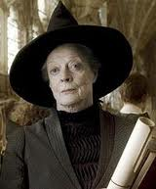
Этап I
Разминка волшебников
Правила I этапа
1.Верно решенная карточка-16 баллов всей команде
2.Каждому участнику зачисляется два очка за верное решение
3.За каждое неверное решение у команды снимаются два очка
( они же очки участника, неверно решившего задание)
4.Время решения ограничено
1 мин.;
5.После окончания времени решения игрок по команде «стоп»должен перевернуть карточку и сказать капитану результат счета.
6.Капитан команды заносит ответы членов команды в карточку капитана и сдает ее учителю.
7.Учитель подводит итоги
и заносит результаты этапа в таблицу на доске.

Slide 7
I.Устный счет- проверка
1. 90-52 + 25 : 21 * 19 + 13 | 2. 79-51 : 14 * 3 9 + 13 : 13 | 3. 100-79 * 3 : 9 + 2 * 11 | 4. 29+51 : 5 * 4 + 36 : 25
5. 26+48 : 37 * 29 - 49 * 6 | 6. 100-58 : 14 * 26 + 22 : 4 | 7. 31+49 : 16 * 19 - 52 * 2 | 8. 78-23 : 11 * 19 - 27 : 34
70
7
99
4
54
25
86
2

Slide 8
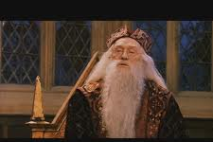
Этап II -СОВ
Итак, разминка окончена, пора перейти к более серьезным испытаниям
.
Страшно? Тогда давайте немного подготовимся к ним.

Slide 9
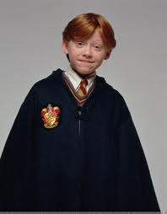
Реши уравнения
1)32-Х=25;
2)25-Х=32;
3)Х+25=32;
4)Х+32=25;
Проверка
1) х=7
2) нет решения
3) х=7
4) нет решения

Slide 10
Упрости выражение:
1) 5(х+у);
2)(14-У)*8;
3)2d+19d;
4)23k-k+19k;
5)11t-7t+7;
ПРОВЕРКА :
1) 5(х+у)= 5х+5у;
2)(14-У)*8=14*8-у*8=112-8у;
3)2d+19d=21d;
4)23k-k+19k=41k;
5)11t-7t+7=4t+7;

Slide 11
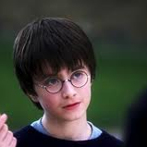
Правила II этапа - эстафета
Цель игры-1)раньше всех закончить эстафету;
2)раньше всех найти талисман команды, зашифрованный в ответах на карте капитана;
1.Каждая команда получает карточку с заданиями.
2.Верно решенная карточка-12 баллов всей команде.
3.Номер участника совпадает с номером предыдущего этапа.
4.Задания на сдачу СОВ жюри решаются по порядку номеров карточки.
5.Номера решающих определяет жюри.
6.Каждому участнику зачисляется два очка за верное решение (это и очки команды).
7. За каждое неверное решение у команды снимаются два очка
(они же очки участника, неверно решившего задание).
8.Если игрок ошибается, к нему на помощь идет член его команды, но только консультантом. получает одно очко.
9.Если игрок ошибается, к нему на помощь идет член его команды, но только консультантом. Игрок получает одно очко.
10.Если и консультант не помог, то решение не засчитывается. Участник (и команда) в этом случае баллы не получает.
11. Капитан и команда по верным решениям на карте капитана определяет талисман команды
12.Команда,раньше всех закончившая эстафету, получает дополнительно 4 волшебных боба; команда, закончившая этап второй-2
13.Команда,первая разгадавшая талисман первой получает 5 волшебных бобов,второй-3,последняя Проигравшая команда бонусные волшебные бобы не получает.
14.Если команда не отгадывает талисман на карте капитана ( ключ - верные решения). То она выбывает из из игры…….

Slide 12
14.Если команда не отгадывает талисман на карте капитана ( ключ - верные решения). То она выбывает из из игры…….

Slide 13
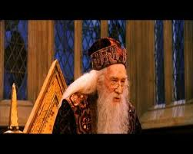
Этап III -ЖАБА
Итак, теперь у вас
есть талисман, он поможет Вам в самом трудном испытании – сдачи ЖАБА.

Slide 14
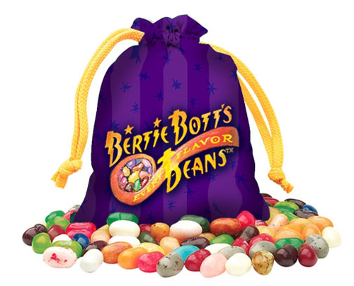
Правила III этапа - турнир капитанов
1.Команда получает карточку с заданием –рассчитать составляющие магического зелья. Номер задачи совпадает с В комментариях к каждому этапу урока я анализирую, что вызывало трудности при подготовке, с чем были связаны эти трудности – с технической стороной (например, подготовка раздаточного материала) или с психологическими особенностями детей и меня( это же игра) и как я с ними справилась.номером команды.
2.После обсуждения в команде ( 5 мин) капитан (или игрок, им выбранный) защищает решение.
3.Побеждает та команда, которая быстрее и вернее найдет верный рецепт магического зелья.
4.После защиты решения, если были допущены недочеты или ошибки, жюри может предложить игрокам других команд найти ошибку и исправить ее. Верный ответ – отвечающему ( и команде) 2 волшебных боба, с недочетами- 1,неверно -0.
Дополнительные верные ответы участников других команд-1 волшебный боб.

Slide 15
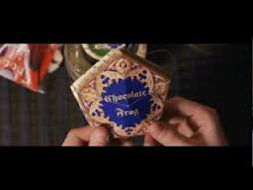
Задача команды I
Для приготовления зелья для невидимости берут 5 частей сухих жаб, 3 части порошка копыта единорога и 1 часть пиявок. Сколько грамм копыта единорога надо взять для приготовления 54 г зелья?
Задача команды II
Для приготовления оборотного зелья берут 1 часть ногтей гоблина, 2 части желчи гоблина и 5 частей паутины. Сколько грамм желчи необходимо взять для приготовления 72 г зелья?
Задача команды III
Для приготовления зелья для полета на метле берут 1 часть волос кентавра, 4 части растертого пера феникса и 3 части чешуи дракона. Сколько грамм чешуи дракона надо взять для приготовления 32 г зелья?

Slide 16
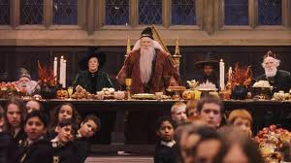
До встречи в Хогварде!

